Slide 1


H I T O 3
EVALUACION PROCESUAL
ESTUDIANTE : YAHIR ADRIAN RIOS QUISPE ASIGNATURA : BASE DE DATOS i
CARRERA : PARALELO : DOCENTE : FECHA :
INGENIERIA EN SISTEMAS BDA-(4)
LIC. WILLIAM BARRA PAREDES 15/10/2023

Slide 2

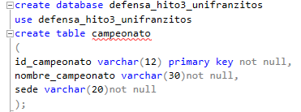
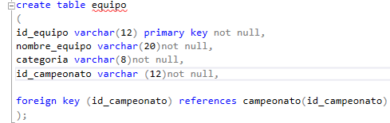
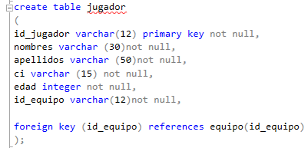
PARTE PRACTICA
1.- CREAMOS LA BASE DE DATOS Y LA TABLA CAMPEONATO
2.- CREAMOS LA TABLA EQUIPO CON EL FOREING KEY
3.- CREAMOS LA TABLA JUGADOR CON EL FOREING KEY

Slide 3

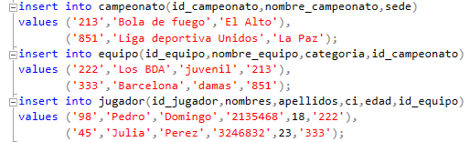
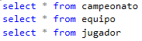
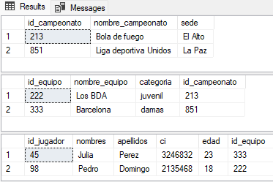
PARTE PRACTICA
4. INGRESAMOS LOS DATOS A LAS TABLAS
5. USAMOS LOS COMANDOS PARA
MOSTRAR LOS DATOS EN LAS TABLAS
6. SE USA EL COMANDO PARA MOSTRAR LOS
DATOS CON UNA DETERMINADA LETRA AL EMPEZAR
en el caso no tenemos datos que comienzen con la letra “S”

Slide 4

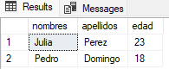
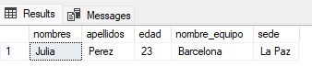
PARTE PRACTICA
7. SE USA EL COMANDO WHERE PARA FILTRAR DATOS QUE CUMPLEN CON UNA CONDICION
8. SE USA EL COMANDO PARA MOSTRAR LOS DATOS DE LAS TRES TABLAS

Slide 5

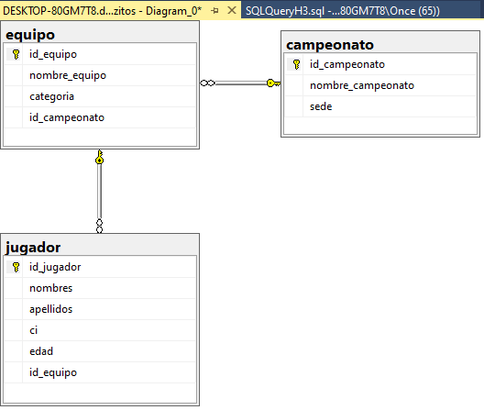
2.MANEJO DE CONCEPTOS
1.-Diagrama E-R Generado
2.-Ques es DDL y DML
DDL es el lenguaje de definicion de datos y es un subconjuntos de SQL. Es un lenguaje para describir los datos y sus relaciones en una base de datos.
DML son las sentencias que se utilizan para insertar, actualizar y eliminar datos en una base de datos. ejemplos: son SELECT, INSERT UPDATE Y DELETE.

Slide 6


3.- Que significa PRIMARY KEY y FOREIGN KEY
4.- Que es una tabla y el uso del identity
TABLA.- los datos se organizan con arreglo a un formato de filas y columnas, similar al de una hoja de cálculo. Cada fila representa un registro único y cada columna un campo dentro del registro.
IDENTITY.-Es el valor que se utiliza para la primera fila cargada en la tabla. Se trata del valor incremental que se agrega al valor de identidad de la anterior fila cargada.
PRIMARY KEY.- Una clave primaria es una columna o un conjunto de columnas en una tabla cuyos valores identifican de forma exclusiva una fila de la tabla.
FOREIGN KEY.-es una clave de base de datos que se utiliza para vincular dos tablas de la base de datos. Es un campo en una tabla, que se refiere a la PRIMARY KEY en otra tabla. La restricción FOREIGN KEY se utiliza para evitar acciones que destruyan enlaces entre tablas.

Slide 7
5.- Para que se utiiza la clausula WHERE
se utiliza para filtrar registros y sólo extrae los registros que cumplen un determinado criterio. Puede buscar utilizando la cláusula WHERE si tiene conocimientos de lenguaje de consulta estructurado (SQL).
6.- Para que se utiliza la instruccion INNER JOIN
selecciona todas las filas de las dos columnas siempre y cuando haya una coincidencia entre las columnas en ambas tablas.
selecciona todas las filas de las dos columnas siempre y cuando haya una coincidencia entre las columnas en ambas tablas

Slide 8



Ejemplo INNER JOIN
Selecciona todas las filas de las dos columnas siempre y cuando haya una coincidencia entre las columnas en ambas tablas.
selecciona todas las filas de las dos columnas siempre y cuando haya una coincidencia entre las columnas en ambas tablas

Slide 9
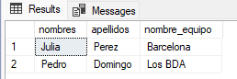
Ejemplo LEFT JOIN
Sirve para crear un combinación externa izquierda. En las combinaciones externas izquierdas se incluyen todos los registros de la primera tabla (izquierda), incluso si no existen valores coincidentes para registros en la segunda tabla (derecha).

Slide 10

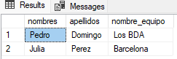
Ejemplo RIGHT JOIN
Sirve para crear una combinación externa derecha. Estas combinaciones incluyen todos los registros de la segunda (derecha) de dos tablas, incluso si no hay valores coincidentes para los registros de la primera tabla (izquierda).

Slide 11
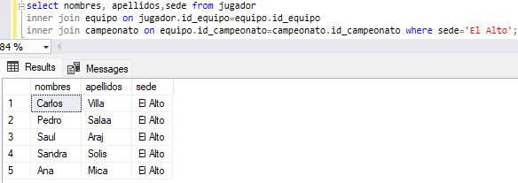
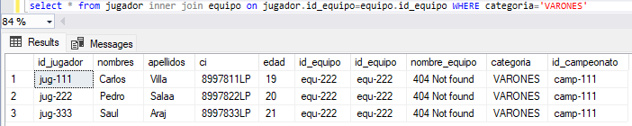

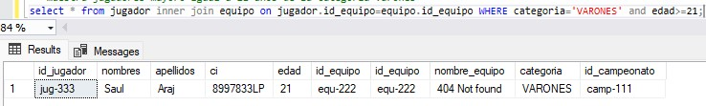
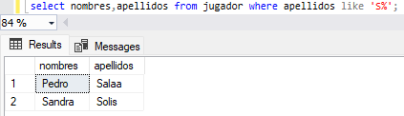
3.- MANEJO DE CONSULTAS
2.-Mostrar jugadores (nombres,apellidos)que jueguen en la sede de El Alto
1.-Mostrar que jugadores son del equipo equ-222
3.-Mostrar aquellos jugadore mayores o igual a 21 años que sean de la categori varones
4.-Mostrar todos los estudiantes en donde su apellido empieze con la letra S

Slide 12

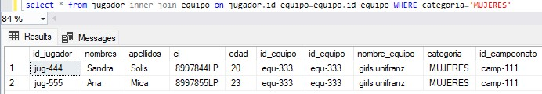
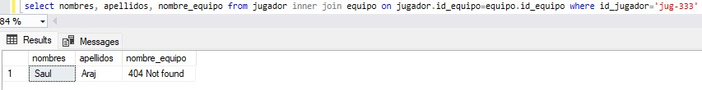

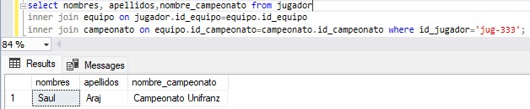
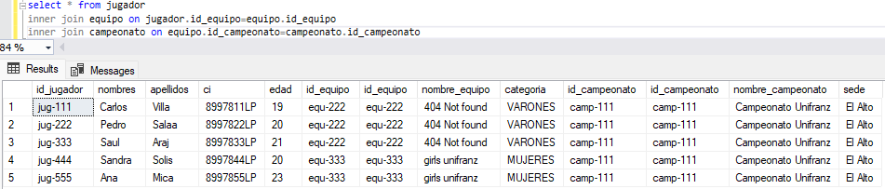
3.- MANEJO DE CONSULTAS
5.-Mostrar que equipos forman parte del campeonato camp-111 y ademas sean de la categoria mujeres
6.-Mostrar el nombre del equipo del jugador con id_jugador igual a jug-333
7.-Mostrar el nombre del campeonato del jugador con id_jugador igual a jug-333
8.-Crea una consulta SQL que maneje las 3 tablas de la base de datos

Slide 13
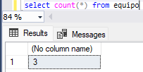
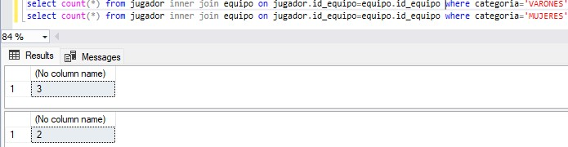

3.- MANEJO DE CONSULTAS
9.-¿Que estrategia utilizaria para determinar cuantos equipos inscritos hay?
10.-¿Que estrategia utilizaria para determinar cuantos jugadores pertenecen a la catgoria Varones o categoria Mujeres?

Slide 14


GRACIAS

